Slide 1
ANALISIS SINTACTICO
Un árbol de análisis gramatical correspondiente a una derivación es un árbol etiquetado en el cual los nodos interiores están etiquetados por no terminales, los nodos hoja están etiquetados por terminales y los hijos de cada nodo interno representan el reemplazo del no terminal asociado en un paso de la derivación.

Slide 2
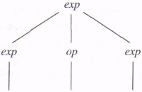
ANALISIS SINTACTICO
Para dar un ejemplo simple, la derivación
exp => exp op exp
=> número op exp => número + exp => número+número
corresponde al árbol de análisis gramatical
número
+
número

Slide 3
ANALISIS SINTACTICO
El primer paso en la derivación corresponde a los tres hijos del nodo raíz. El segundo paso corresponde al hijo número de la exp en el extremo izquierdo debajo de la raíz, y de manera similar para los dos pasos restantes. Podemos hacer esta correspondencia explícita al numerar los nodos internos del árbol de análisis gramatical mediante el número de paso en el cual se reemplaza su no terminal asociado en una derivación correspondiente. De este modo, si numeramos la derivación anterior como sigue:

Slide 4
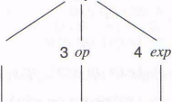
ANALISIS SINTACTICO
exp ⇒ exp op exp
⇒ número op exp
(3) ⇒ número + exp
⇒ número + número
podemos numerar los nodos internos del árbol de análisis gramatical respectivamente
1 exp
2 exp
número
+
número

Slide 5
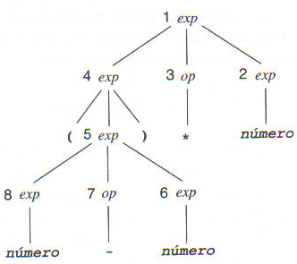
ANALISIS SINTACTICO
La expresión (34-3)*42 genera un árbol sintáctico.

Slide 6
ANALISIS SINTACTICO
Considere la gramática para las sentencias if simplificadas
sentencia → sent-if | otro
sent-if → if ( exp ) sentencia
| if (exp) sentencia else sentencia
exp → 0 | 1
El árbol de análisis gramatical para la cadena:
if (0) otro else otro
es como se presenta a continuación:

Slide 7
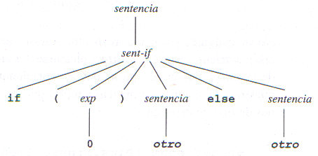
ANALISIS SINTACTICO

Slide 8
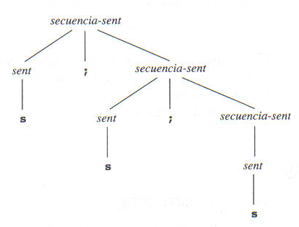
ANALISIS SINTACTICO
Considere la gramática de una secuencia de sentencias separadas por signos de punto y coma del ejemplo :
secuencia-sent —> sent ; secuencia-sent | sent
sent —» s
La cadena s;s;s tiene el siguiente árbol de análisis gramatical respecto a esta gramática:

Slide 9
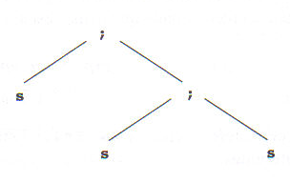
ANALISIS SINTACTICO
Un posible árbol sintáctico para esta misma cadena es:

Slide 10
ANALISIS SINTACTICO
Gramáticas ambiguas
Los árboles de análisis gramatical y los árboles sintácticos expresan de manera única la estructura de la sintaxis, y efectúan derivaciones por la izquierda y por la derecha, pero no derivaciones en general. Desgraciadamente, una gramática puede permitir que una cadena tenga más de un árbol de análisis gramatical. Considere, por ejemplo, la gramática de la aritmética entera simple que hemos estado utilizando como ejemplo estándar

Slide 11
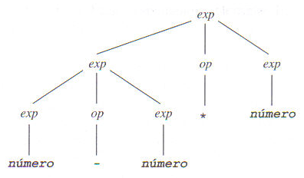
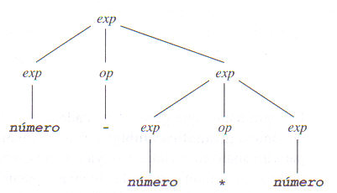
ANALISIS SINTACTICO
exp —> exp op exp | ( exp ) | número
op —> + | - | *
y considere la cadena 34-3*42. Esta cadena tiene dos árboles de análisis gramatical diferentes

Slide 12
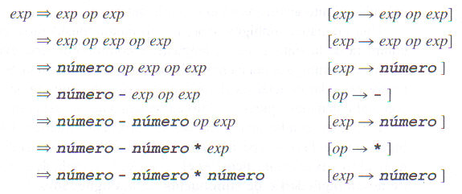
ANALISIS SINTACTICO
correspondientes a las dos derivaciones por la izquierda

Slide 13
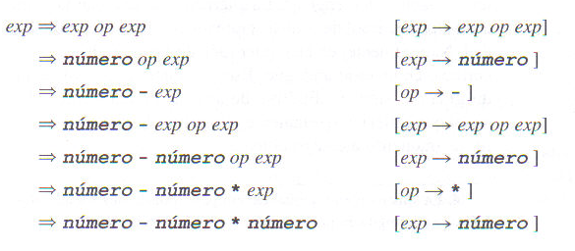
ANALISIS SINTACTICO

Slide 14
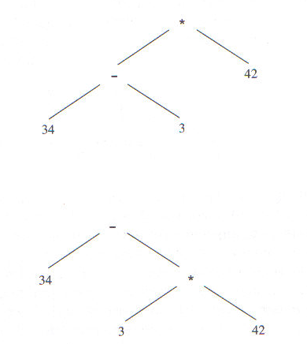
ANALISIS SINTACTICO

Slide 15
ANALISIS SINTACTICO
Precedencia y Asociatividad
Para manejar la precedencia de las operaciones en la gramática debemos agrupar los opera­dores en grupos de igual precedencia, y para cada precedencia debemos escribir una regla diferente. Por ejemplo, la precedencia de la multiplicación sobre la suma y la resta se puede agregar a nuestra gramática de expresión simple como se ve a continuación:

Slide 16
ANALISIS SINTACTICO
exp → exp opsuma exp | term
opsuma → + -
term → term opmult term | factor
opmult → *
factor → (exp) | número
En esta gramática la multiplicación se agrupa bajo la regla term, mientras que la suma y la resta se agrupan bajo la regla exp. Como el caso base para una exp es un term, esto significa que la suma y la resta aparecerán "más altas" (es decir, más cercanas a la raíz) en los árboles de análisis gramatical y sintáctico, de manera que reciben una precedencia más baja.

Slide 17
ANALISIS SINTACTICO
Esta última gramática para expresiones aritméticas simples todavía no especifica la asociatividad de los operadores y aún es ambigua. La causa es que la recursión en ambos lados del operador permite que cualquier lado iguale repeticiones del operador en una derivación (y, por lo tanto, en los árboles de análisis gramatical y sintáctico). La solución es reemplazar una de las recursiones con el caso base, forzando las coincidencias repetitivas en el lado en que está la recursión restante. Por consiguiente, reemplazando la regla:
exp → exp opsuma exp |term
por
exp → exp opsuma term | term

Slide 18
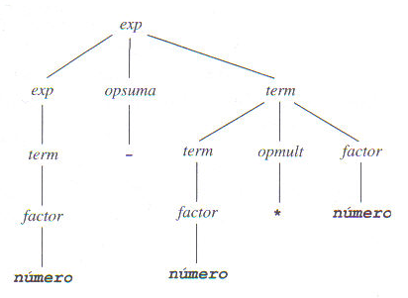
ANALISIS SINTACTICO
Ahora el árbol de análisis gramatical para la expresión 34 – 3 * 42 es:

Slide 19
ANALISIS SINTACTICO
Considere la Gramática :
sentencia → sent-if | otro
sent-if → if ( exp ) sentencia
| if (exp) sentencia else sentencia
exp → 0 | 1
Esta gramática es ambigua como resultado del else opcional. Para ver esto considere la cadena
if (0) if (1) otro else otro
Esta cadena tiene los dos árboles de análisis gramatical:

Slide 20
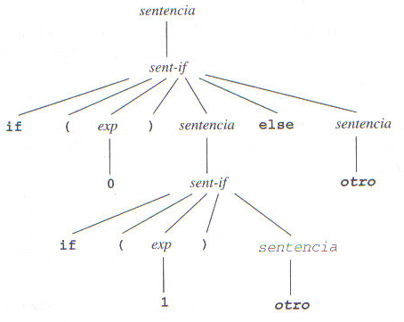
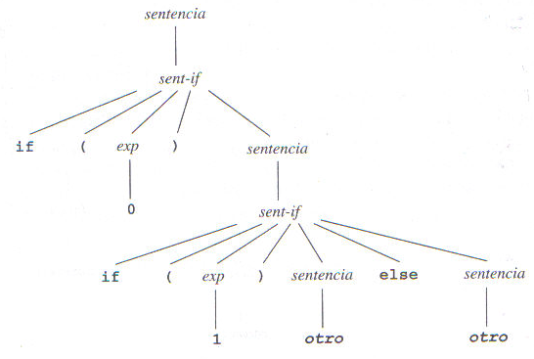
ANALISIS SINTACTICO

